Slide 1

深入了解Java面向对象程序设计
人人网架构组 李伟博

Slide 2
大纲
Java集合类
Java IO简述
Java序列化机制
Java反射机制
Java泛型
Java Auto-Boxing
Java多线程简述
Java常用设计模式

Slide 3
Java 集合类

Slide 4
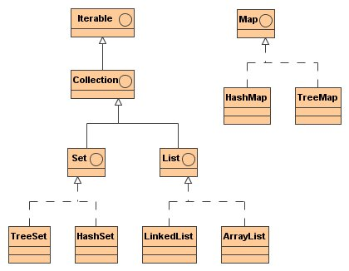
Java集合类
Java常用集合类类图

Slide 5
Java集合类
HashSet与HashMap，TreeSet与TreeMap的联系

Slide 6
Java集合类
java.util.Collections工具类
  binarySearch
  sort
  synchronizedMap, synchronizedList, synchronizedSet
  unmodifiableList …

Slide 7
Java集合类
ConcurrentModificationException
  May be thrown while iterating a collection
线程安全性
  没有抛出ConcurrentModificationException不代表没有线程安全问题
  Collections.synchronizedMap/List/Set性能低下

Slide 8
Java集合类
java.util.concurrent包下的集合类
  BlockingQueue
    ArrayBlockingQueue
    LinkedBlockingQueue
  ConcurrentMap
    CocurrentHashMap
  ConcurrentLinkedQueue

Slide 9
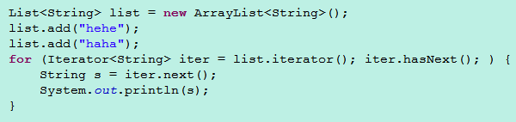
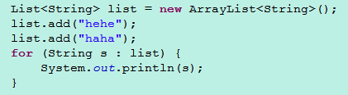
Java集合类
Iterable集合的遍历
  1.4及之前的标准方式
  1.5加入for each，方便！

Slide 10
Java集合类
  For each遍历编译后会被转换成Iterator的形式，通过反编译的代码可以证实。

Slide 11
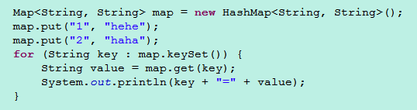
Java集合类
Map的遍历
  低效的方式：先遍历keySet，再逐个key get

Slide 12
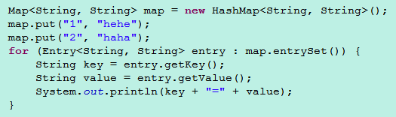
Java集合类
  正确的方式：直接遍历entrySet

Slide 13
Java集合类
Google Collections
  BiMap
  MultiMap
  MultiSet
  。。。
  http://code.google.com/p/google-collections/

Slide 14
Java IO简述

Slide 15
Java IO简述
Java IO的概念及用途
  略过
四个基本接口
  InputStream
  OutputStream
  Reader
  Writer

Slide 16

Java IO简述
最典型的Decorator（装饰器）模式

Slide 17
Java IO简述
尽量开发面向流的接口(String和array都可以被适配到stream接口)
  XMLParser.parse(String xml)
  XMLParser.parse(byte[] xml)
  XMLParser.parse(InputStream xml)

Slide 18
Java序列化机制

Slide 19



Java序列化机制
什么是序列化？
  序列化就是将对象数据转化为数据流的过程，相对应的，从数据流中将对象数据恢复的过程叫做反序列化。
序
列
化
反序
列
化
10010101100…

Slide 20
Java序列化机制
序列化的用途
  通过网络传输对象数据
    RMI
    Memcached
    …
  对象数据的持久化存储
    将对象保存在磁盘或者DB里，如一个构造比较耗时的二叉搜索树字典

Slide 21
Java序列化机制
Java内置了序列化机制
  序列化过程只针对数据
  Serializable接口
  ObjectInputStream, ObjectOutputStream
  transient关键字
  readObject, writeObject

Slide 22
Java序列化机制
序列化的过程只针对数据
  对象的成员变量（存放于数据区）才会被序列化传输
  类的定义和方法的定义（存放于方法区）不会被序列化
  这就要求进行反序列化的JVM实例中必须有要反序列化的对象的类定义（零件与图纸）

Slide 23
Java序列化机制
Serializable接口
  可序列化的对象的类必须实现Serialization接口
  Serializable接口无方法，只是一种标记
  并不是实现了Serializable接口的类的对象就一定是可序列化的
  序列化的过程是递归向下的过程
  遇到不可序列化的字段时会抛出NotSerializableException

Slide 24
Java序列化机制
ObjectOutputStream
  将对象序列化并写入输出流中去
ObjectInputStream
  从输入流中读取数据并反序列化成对象
见代码示例

Slide 25
Java序列化机制
transient关键字
  声明某个成员变量不被序列化
  transient的成员变量在反序列化的时候会被赋以默认值

Slide 26
Java序列化机制
writeObject、 readObject方法提供自定义的序列化和反序列化逻辑，即对象数据在数据流中组织方式
  private void writeObject(java.io.ObjectOutputStream s) throws IOException
  private void readObject(java.io.ObjectInputStream s) throws IOException, ClassNotFoundException
  参考java.util.HashMap

Slide 27
Java反射机制

Slide 28
Java反射机制
什么是反射(Reflection)
  反射是Java被视为动态（或准动态）语言的一个关键性质。这个机制允许程序在运行期通过反射API取得一个已知名称的class的内部信息，包括其modifiers、superclass、实现的interfaces以及fields和methods的信息。

Slide 29
Java反射机制
Reflection的蛛丝马迹
  Web.xml
  JavaBean(无参构造函数，标准的set/get方法)
  EL表达式(${user.name})
  Spring等开源组件大量使用反射

Slide 30
Java反射机制
反射机制示例，见代码

Slide 31
Java反射机制
反射会带来一定的性能损耗

Slide 32
Java反射机制
思考题
  编写一个通用的对象持久化工具，能将可序列化的对象写入到磁盘，并从磁盘恢复。
  在上述功能的基础上，使这个持久化工具能够支持POJO对象（可以认为POJO对象就是没有实现Serializable接口的JavaBean对象）

Slide 33
Java泛型

Slide 34
Java泛型
什么是泛型？
  这就是泛型——<T>
  泛型是Java SE 1.5的新特性，泛型的本质是参数化类型，也就是说所操作的数据类型被指定为一个参数。这种参数类型可以用在类、接口和方法的创建中，分别称为泛型类、泛型接口、泛型方法。

Slide 35
Java泛型
泛型的好处
  泛型的好处是在编译的时候检查类型安全；
  所有的强制转换都是自动和隐式的，提高代码的重用率。

Slide 36


Java泛型
泛型示例(1)
  1.4
  1.5 or later

Slide 37

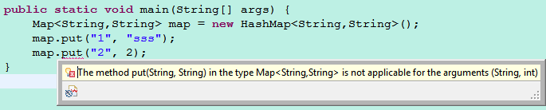
Java泛型
泛型示例(2)
  1.4
  1.5 or later

Slide 38

Java泛型
Java的泛型是编译期的泛型
  编译后仍然会转换为强制类型转换的形式
  类型不符时会抛出ClassCastException
绕过编译器泛型检查

Slide 39
Java泛型
泛型的上下界
  <T extends Serializable>
  <? super Integer>

Slide 40
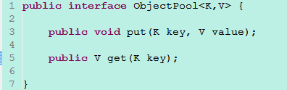
Java泛型
使用泛型来编写更通用的API

Slide 41
Java Auto-boxing

Slide 42
Java Auto-Boxing
什么是Java Auto-Boxing(Auto-Deboxing)
  JDK1.5中加入的特性
  基本数据类型(int,float,double,long等)在与其对应对象(Integer,Float,Double,Long等)进行赋值和运算时，JVM能够自动进行类型转换。
  从基本数据类型(如int)到其对象类型(Integer)到自动转换叫做Auto-Boxing
  从对象类型(入Integer)到其基本数据类型的自动转换叫做Auto-Deboxing

Slide 43
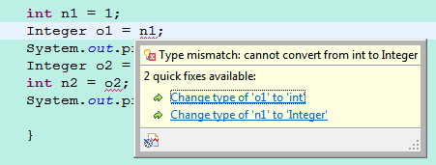
Java Auto-Boxing
示例
  1.4

Slide 44
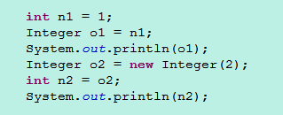
Java Auto-Boxing
示例
  1.5

Slide 45

Java Auto-Boxing
Auto-Deboxing陷阱
  实际调用的是o3.intValue()方法

Slide 46
Java Auto-Boxing
好的实践
  Java中基本数据类型与其对象类型并存是一种比较尴尬局面
  再无特殊需求的情况下，方法的定义、变量的声明尽量使用基本数据类型
    对象类型需要存储额外信息，有空间浪费
    避免Auto-Deboxing的NullPointer陷阱

Slide 47
Java多线程简介

Slide 48
Java多线程简介
为什么用有多线程
  为了充分利用CPU资源，当一个任务因为IO或其他操作阻塞的时候，能够让出CPU资源供其他任务使用。
Java多线程是一个非常复杂的话题，这里只露几个关键点

Slide 49
Java多线程简介
什么是线程安全
  多个线程并发地更改同一份数据的时候，不会有脏写脏读现象发生，这样的过程就是线程安全的。
只读的操作永远是线程安全的
  Java中基本数据类型的对象类型以及String被设计成不变模式，他们是线程安全的

Slide 50
Java多线程简介
Web容器封装了多线程的部分
  我们写的Servlet基本是在同一个线程中执行的，所以不需要考虑线程安全问题，除非需要操作共享变量。

Slide 51
Java多线程简介
什么是线程池
  把线程缓存起来以便复用
为什么要有线程池
  线程的创建和销毁的代价是比较高的
  T = t(线程创建) + t(工作) + t(线程销毁)
Java.concurrent.Executors很好很强大，足够满足你

Slide 52
Java多线程简介
什么是线程池
  把线程缓存起来以便复用
为什么要有线程池
  线程的创建和销毁的代价是比较高的
  T = t(线程创建) + t(工作) + t(线程销毁)
Java.concurrent.Executors很好很强大，足够满足你

Slide 53
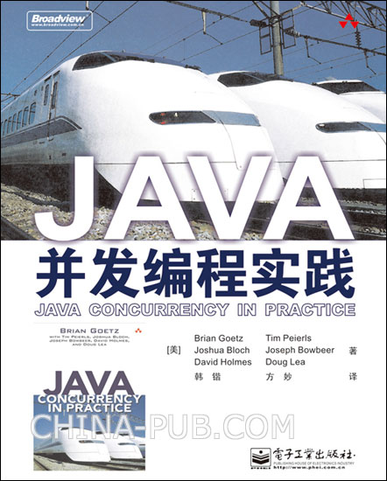
Java多线程简介
推荐书籍

Slide 54
Java常用设计模式

Slide 55
Java常用设计模式
什么是模式
  模式，即pattern，就是经过无数次的实践和失败总结出来的，解决特定场景下的特定问题的解决方案和最佳实践。

Slide 56
Java常用设计模式
电影中的设计模式
  破汽车模式：危机关头，主人公跳上一辆破汽车逃生，汽车偏偏发动不着，眼看着危险逼近，主人公一边试着打火，一边念叨着Come on～Come on～，终于在生死瞬间，车子发动着了，主人公成功逃生。

Slide 57
Java常用设计模式
电影中的设计模式（续）
  新兵蛋子党费模式：几颗手雷炸死的一片敌人，这时就会有个新兵蛋子在战壕里站起来欢呼，突然，远处敌方一杆隐藏的机枪扫射过来，新兵蛋子中弹倒地，连长冲过去抱起他，他缓缓地从兜里取出一个布袋，里面包着两块大洋，用虚弱的声音说：连长，这是我的党费。言毕，断气。

Slide 58
Java常用设计模式
每个模式都描述了一个在我们的环境中不断出现的问题,然后描述了该问题的解决方案的核心，通过这种方式 你可以无数次地使用那些已有的解决方案 无需再重复相同的工作。

Slide 59
Java常用设计模式
Java常用设计模式（GoF 21个经典模式）
  单例模式
  工厂模式
  观察者模式
  装饰器模式
  迭代器模式
  策略模式
  责任链模式

Slide 60
Java常用设计模式
单例模式（Singleton）
  用于保证一个类仅有一个实例，并提供一个访问它的全局访问点。
  Java实现单例的三个要素：
    私有构造函数
    私有全局的实例引用
    公有的全局的实例访问点

Slide 61
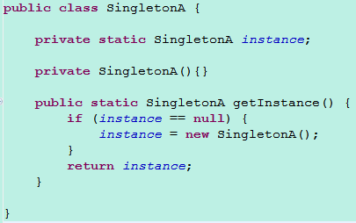

Java常用设计模式
错误

Slide 62
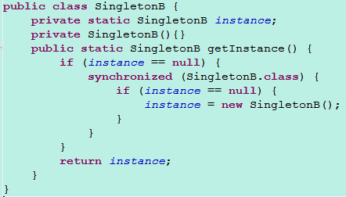
Java常用设计模式
错误

Slide 63
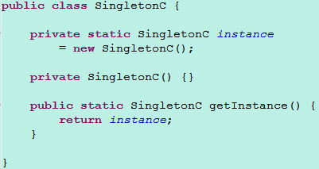
Java常用设计模式
正确

Slide 64
Java常用设计模式
单例模式中为什么不能使用DCL？
  Double-checked locking and the Singleton pattern
  http://www.ibm.com/developerworks/java/library/j-dcl.html
  The “Double-Checked Locking is Broken” Declaration http://www.cs.umd.edu/~pugh/java/memoryModel/DoubleCheckedLocking.html

Slide 65
Java常用设计模式
工厂模式
  两个不擅言谈的程序员坐在一起的时候，可以试着聊聊工厂模式
  顾名思义，工厂模式是抽象对象创建逻辑的一类模式
三种工厂模式
  简单工厂模式
  工厂方法模式
  抽象工厂模式

Slide 66
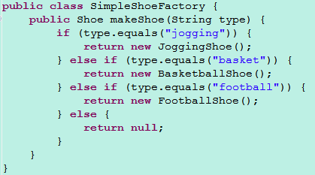
Java常用设计模式
简单工厂模式（SimpleFactory）

Slide 67
Java常用设计模式
简单工厂通过传入类型参数的不同来创建不同的对象，严格地讲简单工厂只是一种通用的变成习惯，并不算是一种经典的设计模式。

Slide 68
Java常用设计模式
工厂方法模式（FactoryMethod）
  工厂方法模式定义了一个用于创建对象的接口，让子类决定实例化哪一个类。FactoryMethod使一个类实例化延迟到其子类。

Slide 69
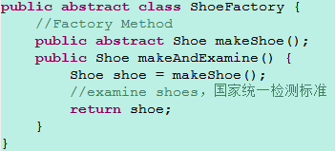
Java常用设计模式

Slide 70
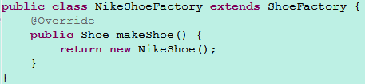
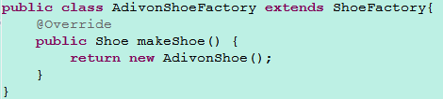
Java常用设计模式

Slide 71
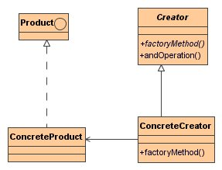
Java常用设计模式

Slide 72

Java常用设计模式
抽象工厂模式
  提供一个创建一些列相关或相互依赖对象的接口，而无需指定他们具体的类。

Slide 73
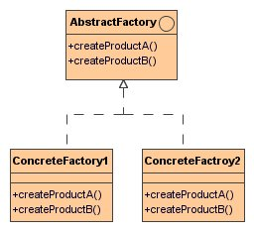
Java常用设计模式

Slide 74
Java常用设计模式
结语：能造东西的就是好工厂

Slide 75
Java常用设计模式
观察者模式
  定义对象间的一种一对多的依赖关系，当一个对象的状态发生变化时，所有依赖于它的对象都得到通知并被自动更新。

Slide 76
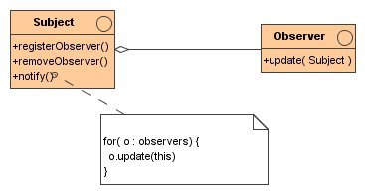
Java常用设计模式

Slide 77
Java常用设计模式
实例：订阅新闻

Slide 78
Java常用设计模式
装饰器模式（Decorator）
  装饰器模式能动态地给一个对象添加一些额外的职责。就增加功能来说，装饰器模式相比生成子类更为灵活。
  别名：包装器Wrapper

Slide 79
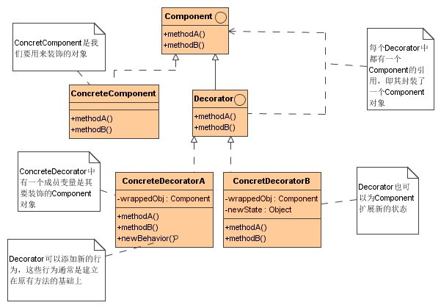
Java常用设计模式

Slide 80
Java常用设计模式
Java IO - 最典型的Decorator（装饰器）模式

Slide 81
Java常用设计模式
迭代器模式（Iterator）
  迭代器能提供一种方法顺序访问一个聚合对象中的各个元素，而又不暴露该对象的内部表示。
  Iterator in Java

Slide 82
Java常用设计模式
策略模式（Strategy）
  策略模式定义一系列的算法，把它们一个个封装起来，并且使它们可相互替换。本模式使得算法可独立于使用它的客户而变化。
  例如：好友列表的排序方式

Slide 83
Java常用设计模式
责任链模式（Chain of Responsibility）
  责任链模式使多个对象都有机会处理请求，从而避免请求的发送者和接收者之间的耦合关系。这些对象连成一条链，并沿着这条链传递该请求，直到有一个对象处理它为止。
  实例：ServletFilter

Slide 84

Java常用设计模式
设计模式的精髓

Slide 85

Java常用设计模式
面向接口编程的目标

Slide 86
Java常用设计模式
设计模式是建议,而不是标准。根据需要灵活变换才是王道。

Slide 87

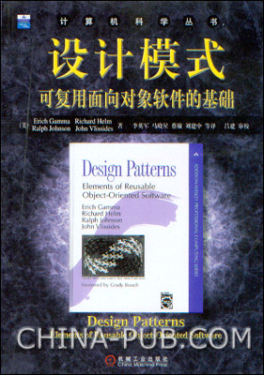
Java常用设计模式
推荐书籍

Slide 88
Thank You!

